Slide 1
XÂY DỰNG WEBSITE QUẢN LÝ DU LỊCH
Quản lý dự án công nghệ thông tin
Nhóm 5
GVHD: Nguyễn Quốc Việt

Slide 2

DANH SÁCH THÀNH VIÊN
19521460
Đỗ Hải
19521365
Võ Thành Đô
19521478
Nguyễn Nhựt Hào
19521437
Trương Nguyễn Trường Duy

Slide 3
NỘI DUNG
01. TỔNG QUAN DỰ ÁN
02. LẬP KẾ HOẠCH WBS
03. CHI PHÍ, THỜI GIAN
04. XỬ LÝ SỰ CỐ
05. DEMO SẢN PHẨM
06. TỔNG KẾT DỰ ÁN

Slide 4
01.
TỔNG QUAN DỰ ÁN

Slide 5
TỔNG QUAN DỰ ÁN
01
Lý do chọn đề tài:
Yêu thích ngành du lịch
Ngành công nghiệp không khói có tiềm năng phát triển cao
Xu hướng đặt tour trực tuyến đang thịnh hành
Dễ dàng triển khai các chiến dịch hiệu quả
Về UITour:
UITour là một công ty du lịch hư cấu, được lập ra nhằm mục đích học tập.
Công ty du lịch UITour hoạt động theo hình thức khách hàng đặt tour trên web hoặc mobile. Sau đó công ty sẽ liên hệ xác thực đặt tour

Slide 6
TỔNG QUAN DỰ ÁN
01
Yêu cầu về chức năng:
Cung cấp danh sách địa điểm vui chơi, nhà hàng, khách sạn.
Tìm kiếm
Đặt phòng khách sạn, homestay trực tuyến.
Đăng ký/Đăng nhập tài khoản.
Thanh toán.
Review.
Hỗ trợ khách hàng trực tuyến thông qua website công ty.
Quản lý khách hàng, địa điểm du lịch, khách sạn, blog, comment.

Slide 7
TỔNG QUAN DỰ ÁN
01
Yêu cầu phi chức năng:
Website có giao diện trực quang, dễ sử dụng, dễ tương tác, linh động.
Đảm bảo bảo mật và an toàn thông tin cho khách hàng.
Dễ bảo trì và nâng cấp sau này.
Tối ưu tốc độ xử lý.
Tiết kiệm tiền bạc, nhân lực, thời gian.
Đáp ứng yêu cầu về lưu trữ dữ liệu.
Tương thích với nhiều hệ điều hành và thiết bị.

Slide 8
02.
LẬP KẾ HOẠCH WBS

Slide 9
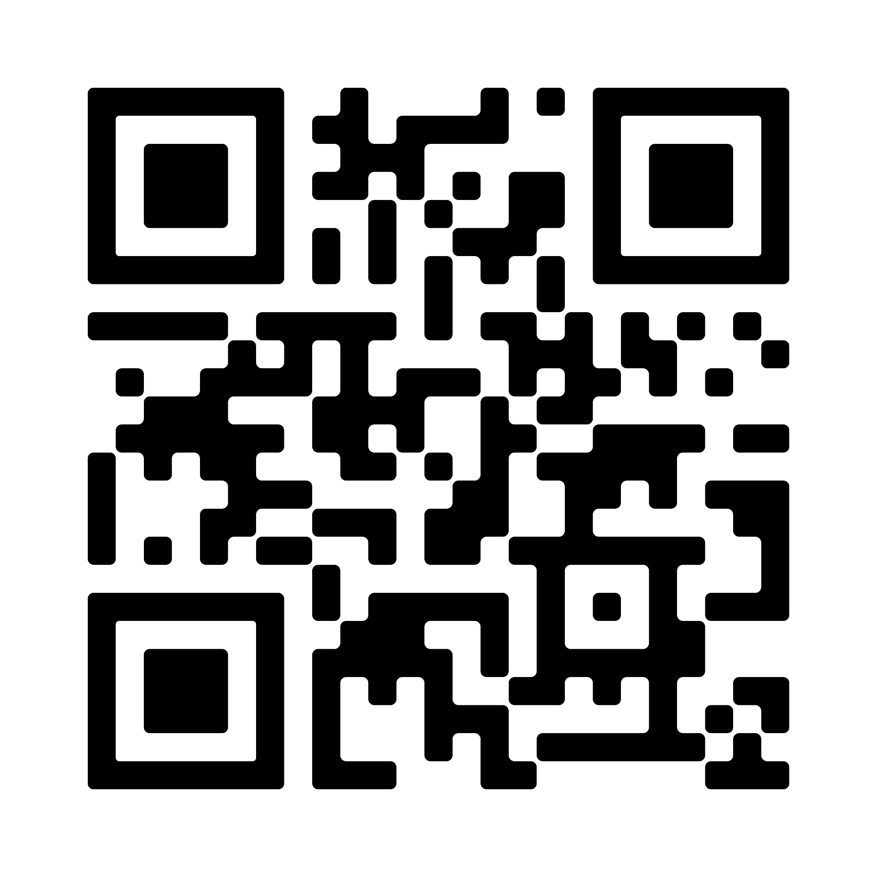
WBS

Slide 10
LẬP KẾ HOẠCH WBS
02
STT | Nội dung công việc | Thời gian (ngày)
1 | Dự Án Thiết Kế Web Quản Lý Du Lịch | 60
1.1 | Kế hoạch | 5
1.2 | Xác định | 14
1.3 | Xây dựng | 31
1.4 | Kiểm thử | 7
1.5 | Triển khai | 3

Slide 11
STT | WBS | Nội dung công việc | Người thực hiện | Thời gian (ngày) | Công việc trước
1 | 1 | Dự Án Thiết Kế Web Quản Lý Du Lịch |  | 60
2 | 1.1 | Kế hoạch |  | 5
3 | 1.1.1 | Xác định xem loại hình website du lịch theme, tông màu phù hợp | Đỗ Hải | 1
4 | 1.1.2 | Lập danh sách các chức năng website du lịch | Võ Thành Đô | 1 | 3
5 | 1.1.3 | Lập kế hoạch sử dụng chi phí | Nguyễn Nhựt Hào | 1 | 3
6 | 1.1.4 | Khảo sát người dùng về những điều mà họ muốn website phải có | Trương Nguyễn Trường Duy | 1 | 3
7 | 1.1.5 | Phỏng vấn khách hàng | Đỗ Hải | 1 | 3
8 | 1.1.6 | Lập phạm vi dự án | Nguyễn Thị Linh | 3 | 3
9 | 1.1.6.1 | Lập phạm vi rủi ro |  | 1
10 | 1.1.6.1.1 | Giả định rủi ro | Nguyễn Ngọc Toản | 0.5 | 3
11 | 1.1.6.1.2 | Giải pháp xử lý rủi ro | Nguyễn Phước | 0.5 | 10
12 | 1.1.6.2 | Lập phạm vi thời gian | Nguyễn Văn Cương | 1 | 9
13 | 1.1.6.3 | Lập phạm vi chi phí | Võ Văn Toán | 1 | 12
14 | 1.1.7 | Ký kết hợp đồng | Đỗ Hải | 1 | 8

Slide 12
STT | WBS | Nội dung công việc | Người thực hiện | Thời gian (ngày) | Công việc trước
15 | 1.2 | Xác định |  | 14
16 | 1.2.1 | Phát triển yêu cầu |  | 2
17 | 1.2.1.1 | Xác định yêu cầu cần có của hệ thống | Nguyễn Nhựt Hào | 2 | 2
18 | 1.2.1.2 | Phân tích dữ liệu đưa vào hệ thống | Trương Nguyễn Trường Duy | 2 | 2
19 | 1.2.2 | Phát triển thiết kế mức quan niệm |  | 6
20 | 1.2.2.1 | Thiết kế dữ liệu mức quan niệm | Võ Thành Đô | 3 | 16
21 | 1.2.2.2 | Thiết kế quy trình mức quan niệm | Đỗ Hải | 3 | 20
22 | 1.2.3 | Phát triển thiết kế kiến trúc |  | 2
23 | 1.2.3.1 | Đánh giá phương pháp thiết kế web | Lê Thị Đinh | 1 | 19
24 | 1.2.3.2 | Lựa chọn phương pháp thiết kế web | Nguyễn Ngọc Toản | 1 | 23
25 | 1.2.4 | Lập hóa đơn nguyên vật liệu | Võ Thành Đô | 1 | 22
26 | 1.2.5 | Mua sắm tài nguyên |  | 3
27 | 1.2.5.1 | Thuê nguồn nhân lực | Võ Thành Đô | 1 | 25
28 | 1.2.5.2 | Mua phần cứng | Đỗ Hải | 2 | 27
29 | 1.2.5.3 | Mua phần mềm | Nguyễn Nhựt Hào | 1 | 27
30 | 1.2.5.4 | Thuê các thiết bị truyền thông | Trương Nguyễn Trường Duy | 1 | 27

Slide 13
STT | WBS | Nội dung công việc | Người thực hiện | Thời gian (ngày) | Công việc trước
31 | 1.3 | Xây dựng |  | 31
32 | 1.3.1 | Thiết kế cơ sở dữ liệu |  | 7
33 | 1.3.1.1 | Phân tích dữ liệu đưa vào database | Võ Thành Đô | 1 | 15
34 | 1.3.1.2 | Xây dựng mô hình quan hệ thực thể | Đỗ Hải | 1 | 33
35 | 1.3.1.3 | Xây dựng mô hình quan hệ |  | 1
36 | 1.3.1.3.1 | Xây dựng các bảng dữ liệu | Lê Thị Đinh | 0.5 | 34
37 | 1.3.1.3.2 | Xác định khóa chính các bảng | Lê Thị Đinh | 0.25 | 36
38 | 1.3.1.3.3 | Xác định khóa ngoại các bảng | Lê Thị Đinh | 0.25 | 37
39 | 1.3.1.4 | Phân quyền mức cơ sở dữ liệu | Võ Văn Toán | 1 | 35
40 | 1.3.1.5 | Viết các trigger cho các bảng dữ liệu | Nguyễn Thị Linh | 1 | 39
41 | 1.3.1.6 | Viết các procedure, function | Nguyễn Văn Cương | 3 | 39

Slide 14
STT | WBS | Nội dung công việc | Người thực hiện | Thời gian | Công việc trước
31 | 1.3 | Xây dựng |  | 31
42 | 1.3.2 | Thiết kế giao diện người dùng |  | 12
43 | 1.3.2.1 | Phác thảo, mô tả màn hình giao diện | 4 thành viên nhóm | 2 | 32
44 | 1.3.2.2 | Chuẩn bị các tài nguyên phụ trợ | Võ Văn Toán | 1 | 43
45 | 1.3.2.3 | Thiết kế giao diện và xử lý |  | 9
46 | 1.3.2.3.1 | Thiết kế giao diện Trang chủ | Lê Thị Đinh | 6 | 44
47 | 1.3.2.3.2 | Thiết kế giao diện trang Đặt tour | Nguyễn Ngọc Toản | 3 | 44
48 | 1.3.2.3.3 | Thiết kế giao diện trang Đặt khách sạn | Nguyễn Phước | 3 | 44
49 | 1.3.2.3.4 | Thiết kế giao diện trang Travel tips | Nguyễn Văn Cương | 3 | 44
50 | 1.3.2.3.5 | Thiết kế giao diện trang Đăng nhập/đăng ký | Võ Văn Toán | 3 | 44
51 | 1.3.2.3.6 | Thiết kế giao diện trang giới thiệu khách sạn | Nguyễn Thị Linh | 3 | 44
52 | 1.3.2.3.7 | Thiết kế giao diện trang quản lý | Lê Thị Đinh | 3 | 46
53 | 1.3.2.3.8 | Thiết kế giao diện trang thanh toán | Nguyễn Ngọc Toản | 3 | 47
54 | 1.3.2.3.9 | Thiết kế giao diện trang giới thiệu Tour | Võ Văn Toán | 3 | 50

Slide 15
STT | WBS | Nội dung công việc | Người thực hiện | Thời gian | Công việc trước
31 | 1.3 | Xây dựng |  | 31
55 | 1.3.3 | Xây dựng các chức năng hệ thống |  | 9
56 | 1.3.3.1 | Xây dựng chức năng đăng nhập, đăng ký | Đỗ Hải | 3 | 42
57 | 1.3.3.2 | Xây dựng chức năng đặt tour du lịch | Lê Thị Đinh | 3 | 42
58 | 1.3.3.3 | Xây dựng chức năng đặt phòng khách sạn | Nguyễn Phước | 3 | 42
59 | 1.3.3.4 | Xây dựng chức năng đánh giá du lịch. | Nguyễn Ngọc Toản | 3 | 42
60 | 1.3.3.5 | Xây dựng chức năng tìm kiếm tour du lịch. | Nguyễn Phước | 3 | 58
61 | 1.3.3.6 | Xây dựng chức năng tìm kiếm khách sạn | Nguyễn Thị Linh | 3 | 42
62 | 1.3.3.7 | Xây dựng chức năng đăng Travel tips. | Nguyễn Văn Cương | 3 | 42
63 | 1.3.3.8 | Xây dựng chức năng thanh toán. | Võ Văn Toán | 3 | 42
64 | 1.3.3.9 | Xây dựng chức năng quản lý khách sạn. | Nguyễn Văn Cương | 3 | 62
65 | 1.3.3.10 | Xây dựng chức năng quản lý phòng. | Võ Văn Toán | 3 | 63
66 | 1.3.3.11 | Xây dựng chức năng quản lý Blog. | Nguyễn Phước | 3 | 60
67 | 1.3.3.12 | Xây dựng chức năng quản lý comment. | Nguyễn Thị Linh | 3 | 61
68 | 1.3.3.13 | Xây dựng chức năng quản lý tour. | Nguyễn Ngọc Toản | 3 | 59
69 | 1.3.3.14 | Xây dựng chức năng quản lý user. | Võ Văn Toán | 3 | 65
70 | 1.3.4 | Cài đặt hệ thống |  | 3 | 55

Slide 16
STT | WBS | Nội dung công việc | Người thực hiện | Thời gian | Công việc trước
31 | 1.3 | Xây dựng |  | 31
55 | 1.3.3 | Xây dựng các chức năng hệ thống |  | 9
56 | 1.3.3.1 | Xây dựng chức năng đăng nhập, đăng ký | Đỗ Hải | 3 | 42
57 | 1.3.3.2 | Xây dựng chức năng đặt tour du lịch | Lê Thị Đinh | 3 | 42
58 | 1.3.3.3 | Xây dựng chức năng đặt phòng khách sạn | Nguyễn Phước | 3 | 42
59 | 1.3.3.4 | Xây dựng chức năng đánh giá du lịch. | Nguyễn Ngọc Toản | 3 | 42
60 | 1.3.3.5 | Xây dựng chức năng tìm kiếm tour du lịch. | Nguyễn Phước | 3 | 58
61 | 1.3.3.6 | Xây dựng chức năng tìm kiếm khách sạn | Nguyễn Thị Linh | 3 | 42
62 | 1.3.3.7 | Xây dựng chức năng đăng Travel tips. | Nguyễn Văn Cương | 3 | 42
63 | 1.3.3.8 | Xây dựng chức năng thanh toán. | Võ Văn Toán | 3 | 42
64 | 1.3.3.9 | Xây dựng chức năng quản lý khách sạn. | Nguyễn Văn Cương | 3 | 62
65 | 1.3.3.10 | Xây dựng chức năng quản lý phòng. | Võ Văn Toán | 3 | 63
66 | 1.3.3.11 | Xây dựng chức năng quản lý Blog. | Nguyễn Phước | 3 | 60
67 | 1.3.3.12 | Xây dựng chức năng quản lý comment. | Nguyễn Thị Linh | 3 | 61
68 | 1.3.3.13 | Xây dựng chức năng quản lý tour. | Nguyễn Ngọc Toản | 3 | 59
69 | 1.3.3.14 | Xây dựng chức năng quản lý user. | Võ Văn Toán | 3 | 65
70 | 1.3.4 | Cài đặt hệ thống |  | 3 | 55

Slide 17
STT | WBS | Nội dung công việc | Người thực hiện | Thời gian (ngày) | Công việc trước
71 | 1.4 | Kiểm thử |  | 7
72 | 1.4.1 | Thực thi kiểm thử |  | 6
73 | 1.4.1.1 | Kiểm thử hệ thống |  | 2
74 | 1.4.1.1.1 | Kiểm thử các chức năng cơ bản |  | 1
75 | 1.4.1.1.1.1 | Đăng nhập / Đăng ký | Võ Văn Toán | 1 | 31
76 | 1.4.1.1.1.2 | Tìm kiếm tour | Lê Thị Đinh | 1 | 31
77 | 1.4.1.1.1.3 | Đặt tour du lịch | Nguyễn Ngọc Toản | 1 | 31
78 | 1.4.1.1.1.4 | Đặt phòng khách sạn | Nguyễn Văn Cương | 1 | 31
79 | 1.4.1.1.1.5 | Travel trips | Nguyễn Phước | 1 | 31
80 | 1.4.1.1.2 | Kiểm thử chức năng quản lý |  | 1
81 | 1.4.1.1.2.1 | Quản lý Blog | Nguyễn Thị Linh | 1 | 74
82 | 1.4.1.1.2.2 | Quản lý comment | Nguyễn Văn Cương | 1 | 74
83 | 1.4.1.1.2.3 | Quản lý phòng | Võ Văn Toán | 1 | 74
84 | 1.4.1.1.2.4 | Quản lý tour | Nguyễn Ngọc Toản | 1 | 74
85 | 1.4.1.1.2.5 | Quản lý khách sạn | Nguyễn Phước | 1 | 74

Slide 18
STT | WBS | Nội dung công việc | Người thực hiện | Thời gian (ngày) | Công việc trước
71 | 1.4 | Kiểm thử |  | 7
86 | 1.4.1.2 | Kiểm thử hiệu suất |  | 2
87 | 1.4.1.2.1 | Xử lý đồng thời | Lê Thị Đinh | 1 | 73
88 | 1.4.1.2.2 | Xử lý lượng truy cập lớn | Nguyễn Văn Cương | 1 | 87
89 | 1.4.1.3 | Kiểm thử sự chấp nhận của người dùng |  | 2
90 | 1.4.1.3.1 | Kiểm thử quy trình nghiệp vụ | Võ Văn Toán | 2 | 86
91 | 1.4.1.3.2 | Kiểm thử chức năng cơ bản | Nguyễn Ngọc Toản | 2 | 86
92 | 1.4.1.3.3 | Kiểm thử chức năng quản lý | Nguyễn Thị Linh | 2 | 86
93 | 1.4.2 | Phân tích lỗi |  | 1
94 | 1.4.2.1 | Chức năng | Nguyễn Ngọc Toản | 1 | 72
95 | 1.4.2.2 | Nghiệp vụ | Nguyễn Phước | 1 | 72

Slide 19
STT | WBS | Nội dung công việc | Người thực hiện | Thời gian (ngày) | Công việc trước
96 | 1.5 | Triển khai |  | 3
97 | 1.5.1 | Bàn giao |  | 3
98 | 1.5.1.1 | Hỗ trợ đào tạo các chức năng quản lý | Nguyễn Phước | 2 | 71
99 | 1.5.1.2 | Hỗ trợ đào tạo các chức năng cơ bản | Nguyễn Thị Linh | 2 | 71
100 | 1.5.1.3 | Viết tài liệu hướng dẫn sử dụng | Võ Văn Toán | 1 | 71
101 | 1.5.1.4 | Phần cứng |  | 1
102 | 1.5.1.4.1 | Thiết lập phần cứng cần thiết | Nguyễn Nhựt Hào | 1 | 100
103 | 1.5.1.5 | Phần mềm |  | 1
104 | 1.5.1.5.1 | Nhập dữ liệu | Đỗ Hải | 1 | 101
105 | 1.5.1.5.2 | Cài đặt máy chủ | Nguyễn Nhựt Hào | 1 | 101
106 | 1.5.1.5.3 | Cài đặt trang web lên máy chủ | Võ Thành Đô | 1 | 101

Slide 20
03.
CHI PHÍ, THỜI GIAN

Slide 21
CHI PHÍ, THỜI GIAN
03
Chi phí ước tính
Chi phí dự kiến: 25,000 USD
Chi phí tối đa: 30,000 USD
Trong đó:
Tiền lương của nhân viên chính thức là 10 USD/giờ.
Tiền lương của nhân viên thuê là 5 USD/giờ.
Tiền mua phần cứng 10000 USD.
Tiền mua phần mềm 4000 USD.
Tiền thuê thiết bị 3000 USD.
Tiền ăn uống, chỗ ở, di chuyển 4000 USD.

Slide 22
CHI PHÍ, THỜI GIAN
03
Chi phí thực tế
Tiền lương của nhân viên là 7840 USD
Tiền mua phần cứng 10000 USD.
Tiền mua phần mềm 5000 USD.
Tiền thuê thiết bị 2000 USD.
Tiền ăn uống, chỗ ở, di chuyển 3190 USD.
Tổng chi phí thực tế: 28,030 USD

Slide 23
CHI PHÍ, THỜI GIAN
03
Thời gian
Thời gian dự kiến: 55 ngày
Thời gian tối đa: 75 ngày
Thời gian thực tế: 60 ngày

Slide 24
04.
XỬ LÝ SỰ CỐ

Slide 25
XỬ LÝ SỰ CỐ
04
Sự cố công việc hoàn thành trễ so với kế hoạch
Mô tả: Nhân viên Lê Thị Đinh hoàn thành công việc kiểm thử tìm kiếm tour trễ hơn so với kế hoạch.
Tác động: Ảnh hưởng thời gian các công việc sau.

Slide 26
XỬ LÝ SỰ CỐ
04
Sự cố công việc hoàn thành trễ so với kế hoạch
Hướng giải quyết:
1. Điều phối nhân viên hỗ trợ công việc.
Ưu điểm: Tận dụng thời gian và nhân lực để rút ngắn thời gian trễ hạn.
Hạn chế: Nhân viên nhận thêm công việc mất thời gian tìm hiểu, lên ý tưởng nên có thể hoàn thành trễ so với kế hoạch.

Slide 27
XỬ LÝ SỰ CỐ
04
Sự cố công việc hoàn thành trễ so với kế hoạch
Hướng giải quyết:
2. Yêu cầu nhân viên Lê Thị Đinh tăng ca.
Ưu điểm: Nhân viên nắm rõ được tiến độ bản thân không gây ảnh hưởng nhân viên khác.
Hạn chế: Giảm hiệu suất làm việc, ảnh hưởng công việc sau.

Slide 28
XỬ LÝ SỰ CỐ
05
Sự cố nhân viên xin nghỉ trong quá trình triển khai dự án
Mô tả: Nhân viên Võ Văn Toàn xin nghỉ khi đã đi được ½ dự án.
Tác động: Thiếu người thực hiện kế hoạch. Gây ra sự chậm trễ kế hoạch.

Slide 29
XỬ LÝ SỰ CỐ
04
Sự cố nhân viên xin nghỉ trong quá trình triển khai dự án
Hướng giải quyết:
1. Gặp mặt nhân viên Võ Văn Toàn, thảo luận về vấn đề, giúp đỡ và tìm ra hướng giải quyết vấn đề.
Ưu điểm: Dự án có thể tiếp tục thực hiện bình thường.
Nhược điểm: Nhân viên nếu quyết định tiếp tục, tinh thần tập trung sẽ không còn cao như ban đầu, có thể gây ảnh hưởng đến chất lượng công việc.

Slide 30
XỬ LÝ SỰ CỐ
04
Sự cố nhân viên xin nghỉ trong quá trình triển khai dự án
Hướng giải quyết:
2. Tìm nhân viên mới thay thế
Ưu điểm: Giảm bớt áp lực về thời gian và công việc cho các nhân viên khác.
Nhược điểm: Mất thời gian cho việc bàn giao, thích ứng công việc với nhân viên mới

Slide 31
XỬ LÝ SỰ CỐ
04
Sự cố nhân viên xin nghỉ trong quá trình triển khai dự án
Hướng giải quyết:
3. Phân chia lại công việc cho nhân viên trong nhóm một cách hợp lý.
Ưu điểm: Tận dụng thời gian và nhân lực để rút ngắn thời gian trễ hạn.
Nhược điểm: Khả năng hoàn thành tốt công việc không cao, các nhân viên khác trong nhóm phải làm thêm các phần mới, gây áp lực về thời gian và tinh thần.

Slide 32
XỬ LÝ SỰ CỐ
04
Sự cố nghỉ lễ 30/04 và 01/05
Mô tả: Nhân viên được nghỉ lễ bù vào 2 ngày 02/05 và 03/05.
Tác động: Gây ảnh hưởng tới thời gian thực hiện các phần công việc tiếp theo của cả nhóm.

Slide 33
XỬ LÝ SỰ CỐ
04
Sự cố nghỉ lễ 30/04 và 01/05
Hướng giải quyết:
Tiếp tục công việc sau ngày nghỉ lễ
Ưu điểm: Giúp nhân viên có tinh thần làm việc tốt sau khi nghỉ lễ.
Hạn chế: Dự án trễ tiến độ.

Slide 34
XỬ LÝ SỰ CỐ
04
Sự cố nghỉ lễ 30/04 và 01/05
Hướng giải quyết:
2. Yêu cầu nhân viên tăng ca để hoàn thành đúng tiến độ.
Ưu điểm: Dự án có thể hoàn thành đúng tiến độ
Hạn chế: Tăng ca làm giảm hiệu suất làm việc, ảnh hưởng tới những công việc sau có thể trễ hơn so với kế hoạch

Slide 35
05.
DEMO SẢN PHẨM

Slide 36

DEMO SẢN PHẨM
05
SCAN QR
Link truy cập:
https://bom.so/QBqa5N

Slide 37
06.
TỔNG KẾT DỰ ÁN

Slide 38
TỔNG KẾT DỰ ÁN
06

Slide 39
CẢM ƠN THẦY VÀ MỌI NGƯỜI ĐÃ THEO DÕI <3

